Slide 1


Slide 2
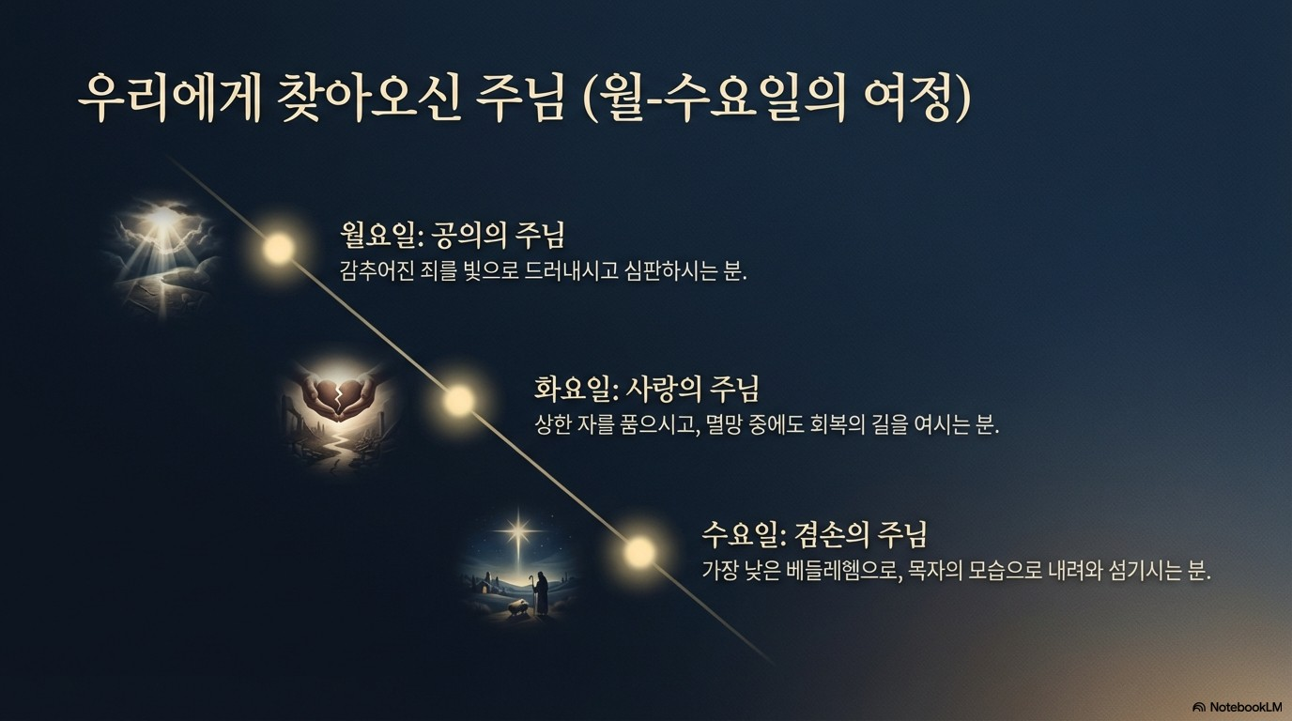

Slide 3
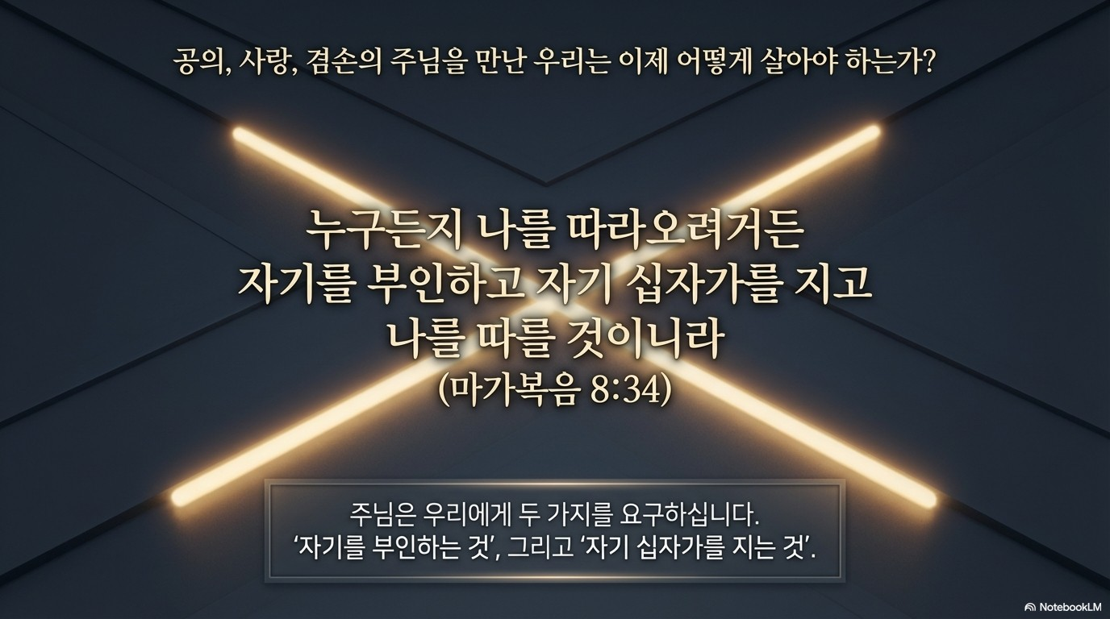

Slide 4


Slide 5
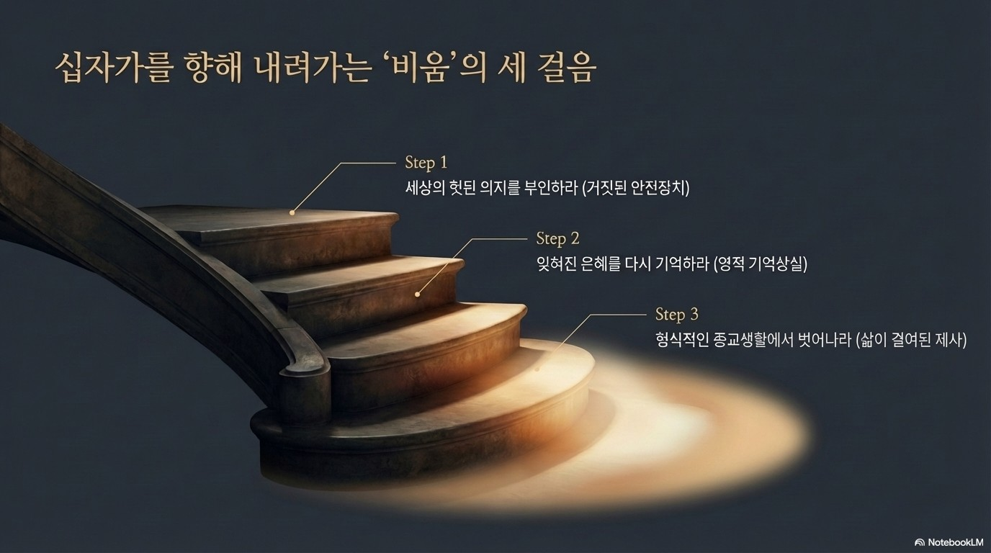
세상의 헛된
세상의 헛된 의지를 부인하라(거짓된 안전장치)
잊혀진 은혜를 다시 기억하라(영적 기억상실)
형식적인 종교생활에서 벗어나라
(삶이 결여된 제사)

Slide 6


Slide 7


Slide 8
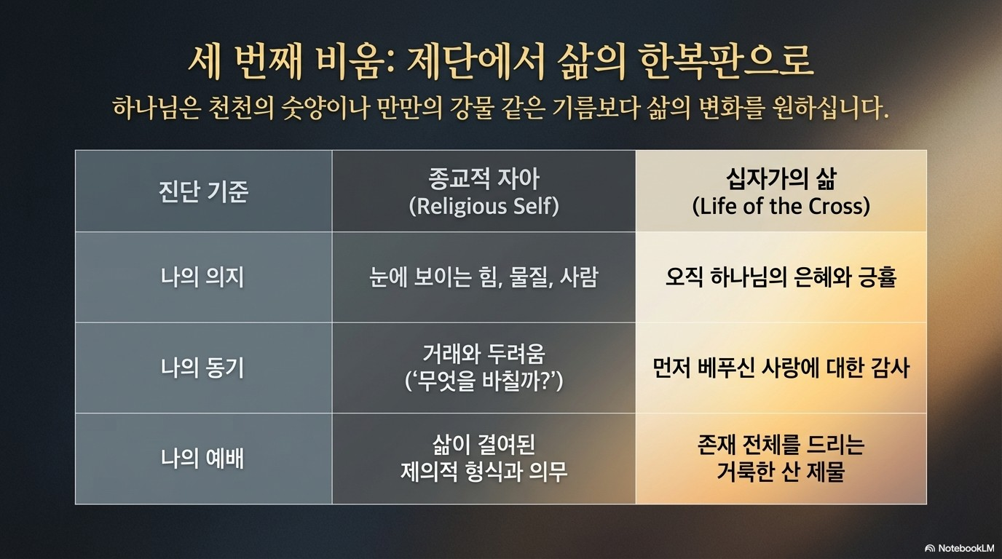

Slide 9


Slide 10


Slide 11
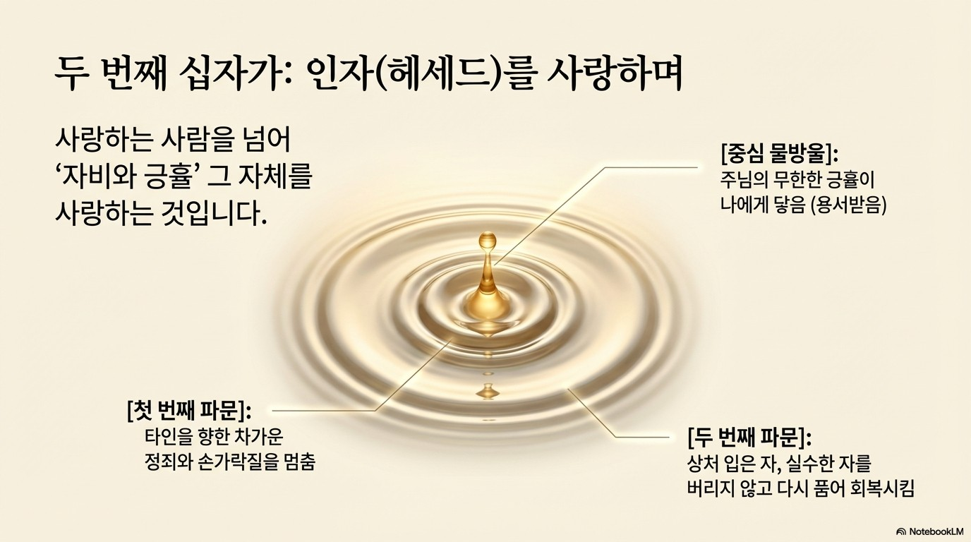

Slide 12


Slide 13
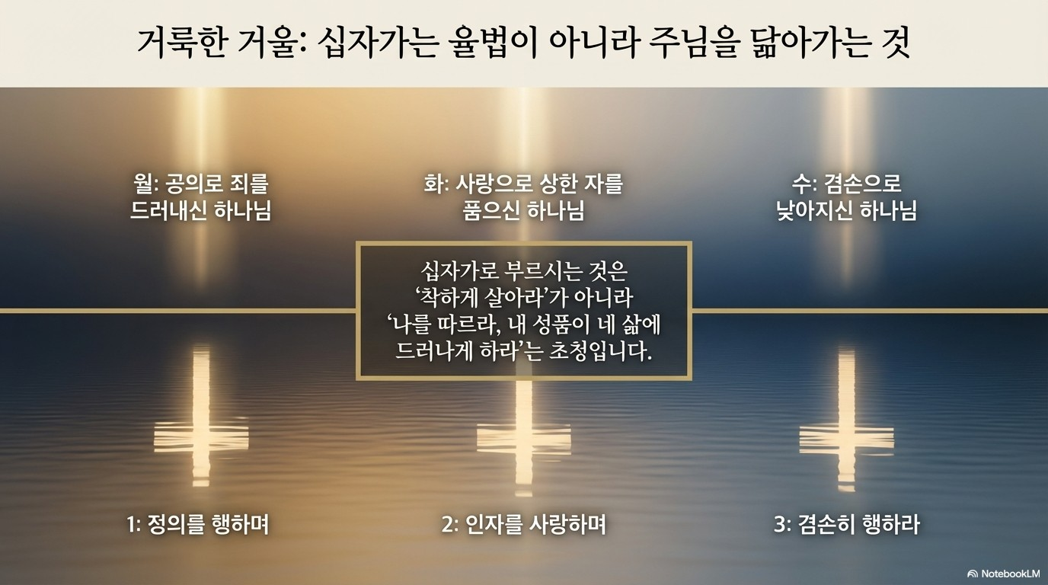

Slide 14


Slide 15


